Slide 1
Speech Recognition
報告者:湯凱傑
學號:110368104
教授:廖元甫
課程:機器學習

Slide 2
目錄
CONTENTS
第一部分 工作環境
第二部分 流程介紹
第三部分 結果分析
第四部分 心得

Slide 3

第一部分 工作環境

Slide 4
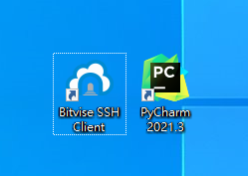
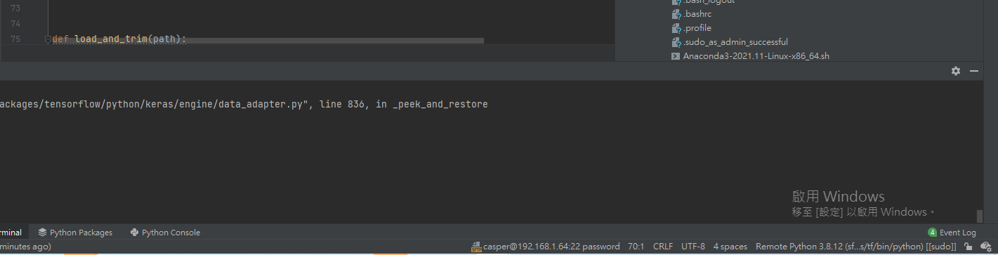

工作環境

Slide 5
第二部分 流程介紹

Slide 6
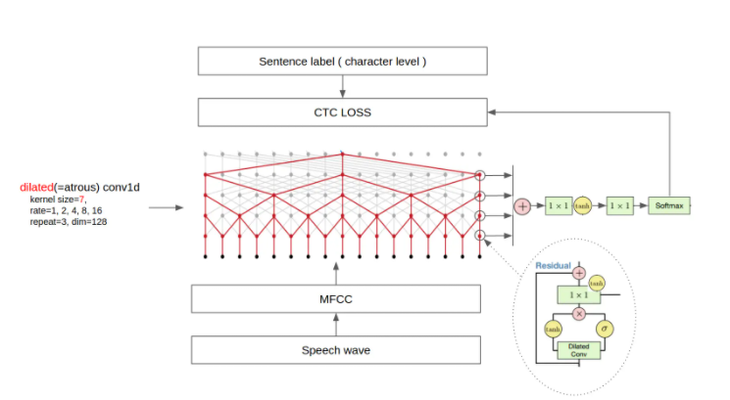

Slide 7
讀音檔跟文字檔
對MFCC做標準化
建立模型
流程
擷取MFCC
特徵
文檔向量化
預測結果

Slide 8
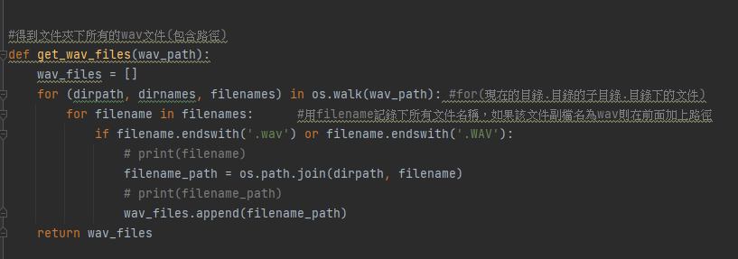
讀音檔跟文字檔

Slide 9
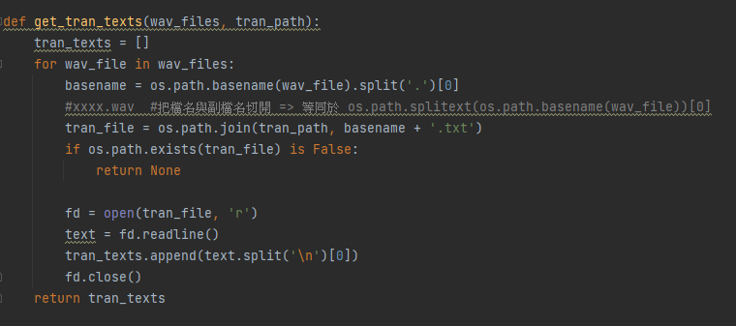
讀音檔跟文字檔

Slide 10
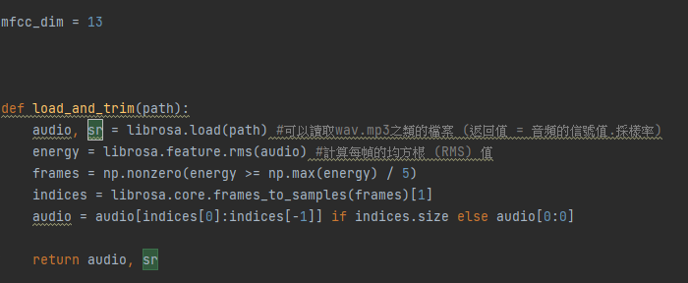
擷取MFCC特徵
(默認採樣率)

Slide 11
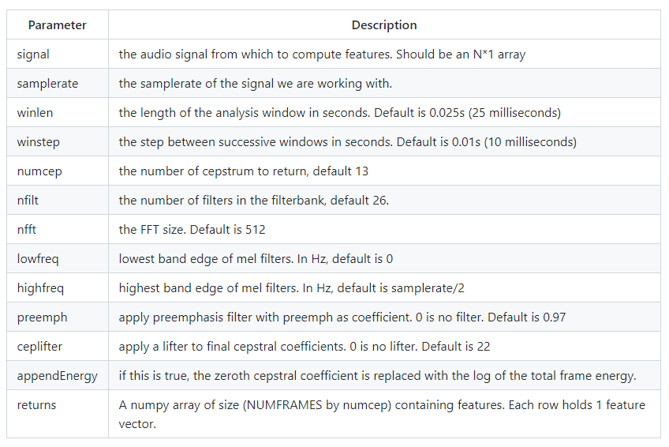
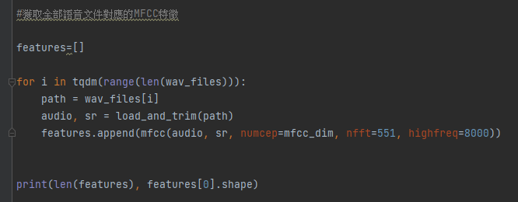
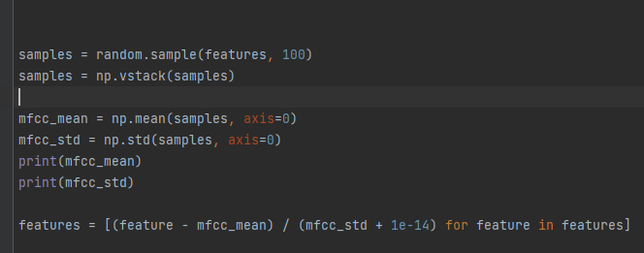
擷取MFCC特徵
(標準化)

Slide 12
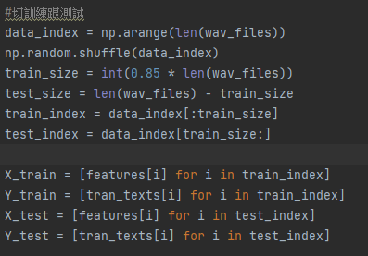
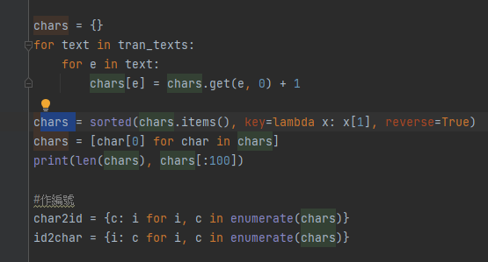
擷取MFCC特徵
(編號做成字典)

Slide 13
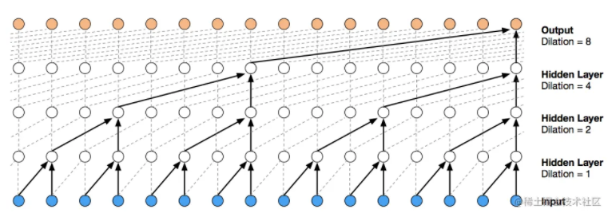
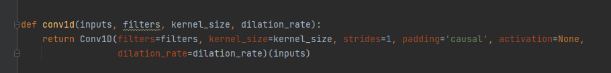


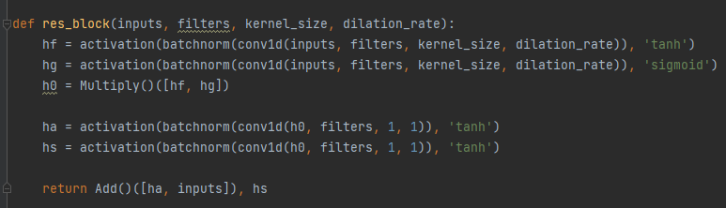
建立MODEL

Slide 14
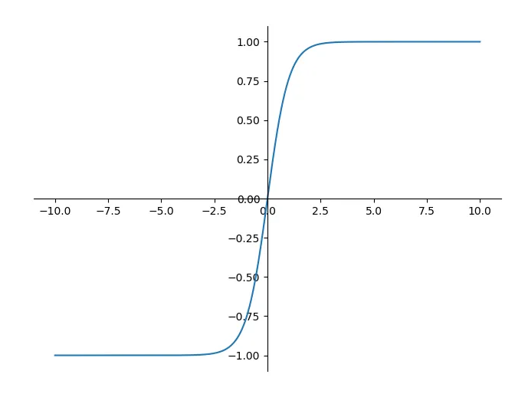
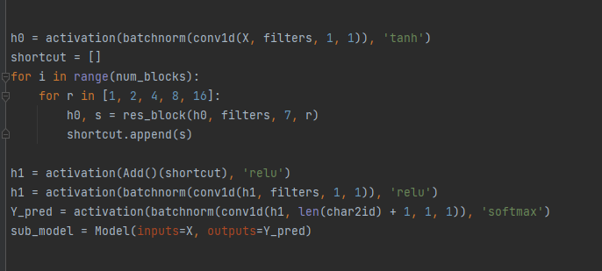

Slide 15
第三部分 結果分析

Slide 16
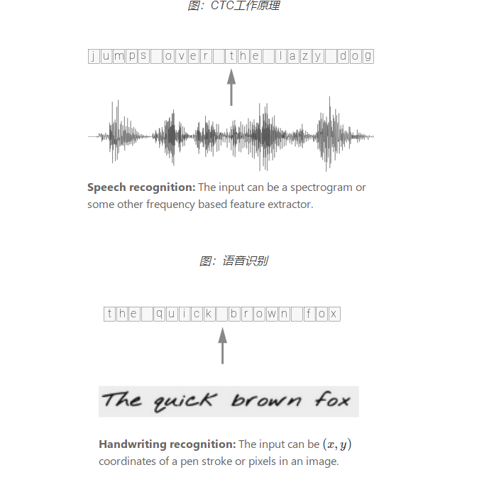
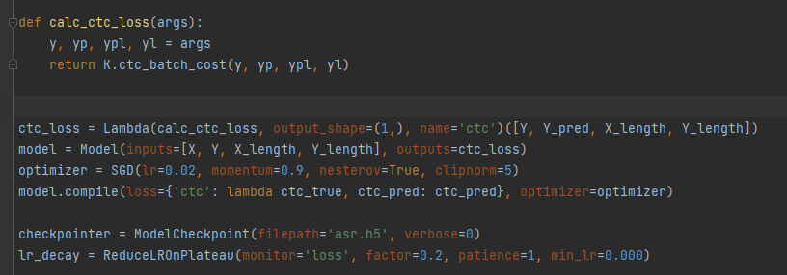
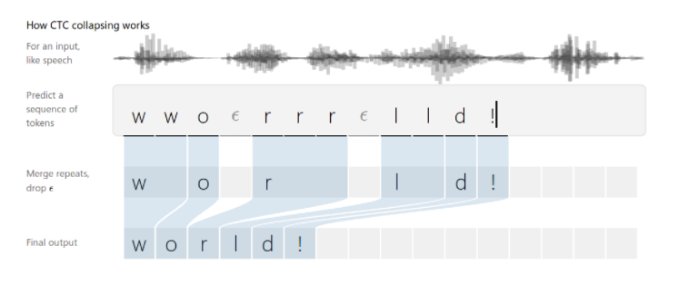
損失函數

Slide 17
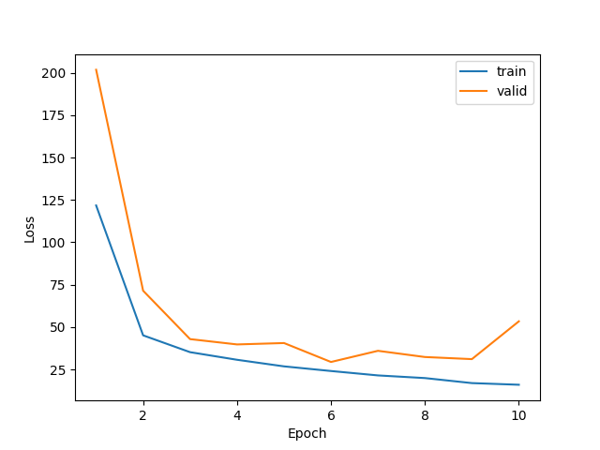

Slide 18
謝謝觀看

